Slide 1

МДОАУ «Детский сад № 31 комбинированного вида «Звездочка» г. Орска
Муниципальный конкурс
дидактических пособий по экологии «Эко-мастерская»
Дидактическая игра : «Прогулка в волшебный лес»
Авторская дидактическая игра по экологии.
Выполнила: Щербинина Н.В
Воспитатель МДОАУ Детский сад № 31 «Звездочка» г. Орска

Slide 2
Экологическое воспитание в игре
Экологическое воспитание – это важное средство всестороннего развития ребенка-дошкольника, формирования системы знаний о природе и воспитания осознанного отношения к ней.
Дидактические игры экологического содержания помогают увидеть целостность отдельного организма и экосистемы, осознать уникальность каждого объекта природы, понять, что неразумное вмешательство человека может повлечь за собой необратимые процессы в природе.
Игры доставляют детям много радости, и содействует их всестороннему развитию. В процессе игр формируются знания об окружающем мире, воспитываются познавательные интересы, любовь к природе, бережное и заботливое отношение к ней, а также эколого- целесообразное поведение в природе.
В дидактических играх развиваются интеллектуальные умения: планировать действия, распределять их по времени и между участниками игры, оценивать результаты.

Slide 3
Цели и задачи игры «Прогулка в волшебный лес»
Цель: Создание условий для формирования у детей ответственного и бережного отношения к природе, лесным обитателям.
Задачи: Расширить знания детей о правилах поведения в лесу, упражнять в распознавании предупреждающих и запрещающих экологических знаков. Продолжить формирование экологических знаний, обратить внимание на экологические проблемы.
Создать условия для развития экологической ориентации поведения детей, их потребности в экологически грамотных действиях и поступках по отношению к природным объектам. Развивать внимание, воображение, фантазию, творческие способности, умение находить оптимальные решения.
Воспитывать экологическую культуру, любовь к природе, желание беречь её, любовь к Родине и малой родине. Воспитывать навыки сотрудничества, коллективизма, умение работать в команде.

Slide 4
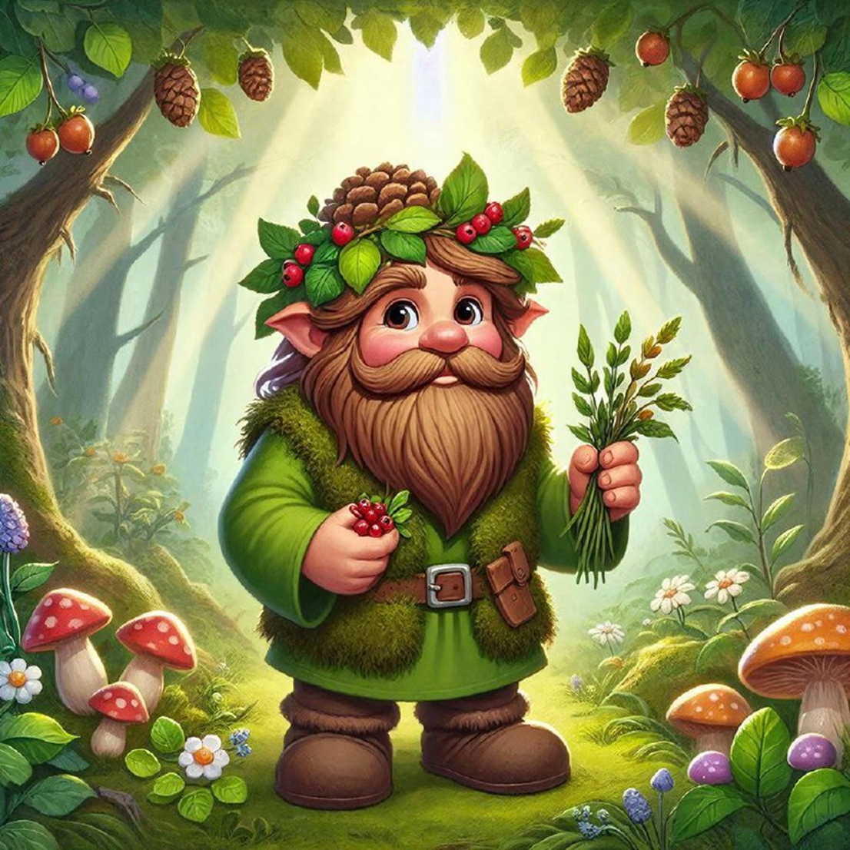
Дидактическая игра «Прогулка в волшебный лес» Правила игры: Возрастная группа: старший дошкольный возраст (5-7 лет). Материал: планшет с изображением лесной поляны с несколькими тропинками, на которых размещены предупреждающие знаки; набор запрещающих и разрешающих экологических знаков в конверте (например, не рвать цветы; не топтать грибы, ягоды; не ломать ветви деревьев; не разрушать муравейники; не разводить костры; не ловить бабочек; не кричать; не включать громкую музыку; не разорять птичьи гнезда и др.; волшебные персонажи баба-яга-хранительница леса и старичок-«Лесовичок»).

Slide 5
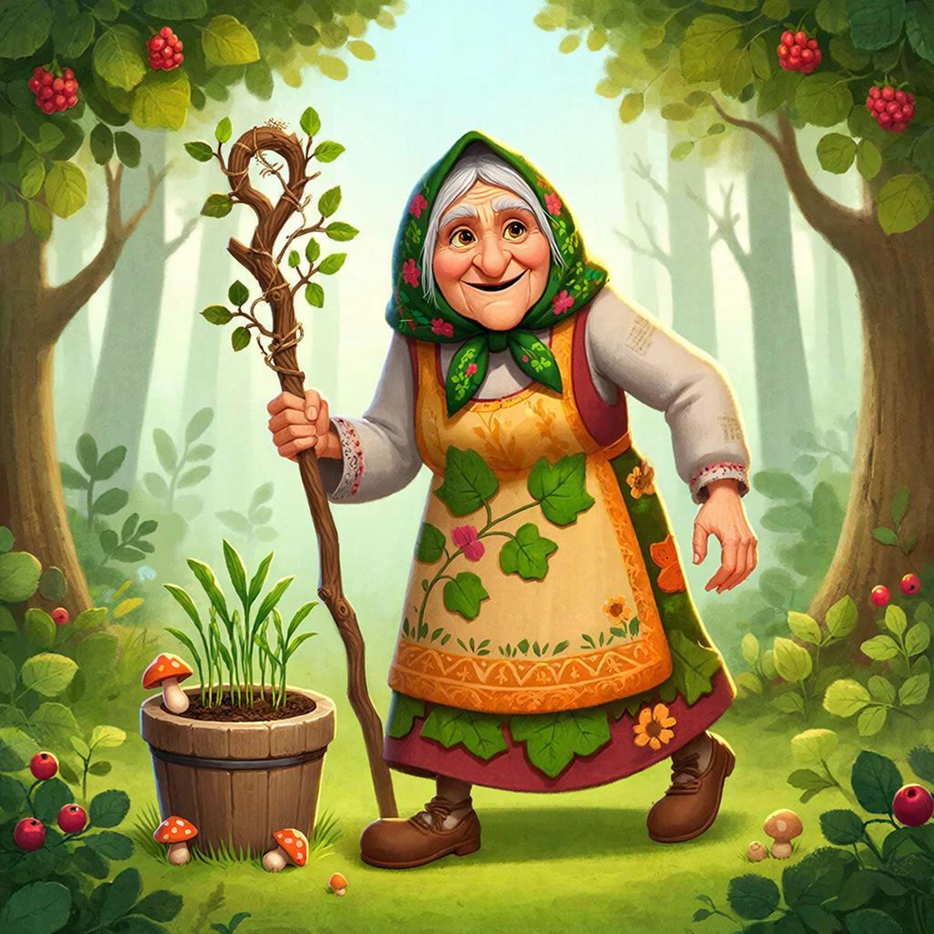
Дидактическая игра « Прогулка в волшебный лес» Правила игры:
В игре может участвовать группа детей, которые отправляются в лес на прогулку. На первом этапе следует провести ребят по тропинке, рассказать, что на ней находится, выставить соответствующие экологические знаки, помогающие соблюдать правила поведения в лесу.
На втором этапе дети самостоятельно путешествуют по лесным тропинкам, где расставлены различные экологические знаки. Игроки встречают в волшебном лесу Бабу -Ягу и Старичка «Лесовичка», которые являются хранителями леса. Дети должны объяснить по картинкам правила поведения в лесу и распределить знаки на полях «Можно в лесу» и «В лесу нельзя».
За правильный ответ - фишка. Побеждает тот, кто наберет максимальное количество фишек. В игре 3 поля с картинками.
Варианты игры: можно играть с группой детей, а также индивидуально с одним ребенком.

Slide 6
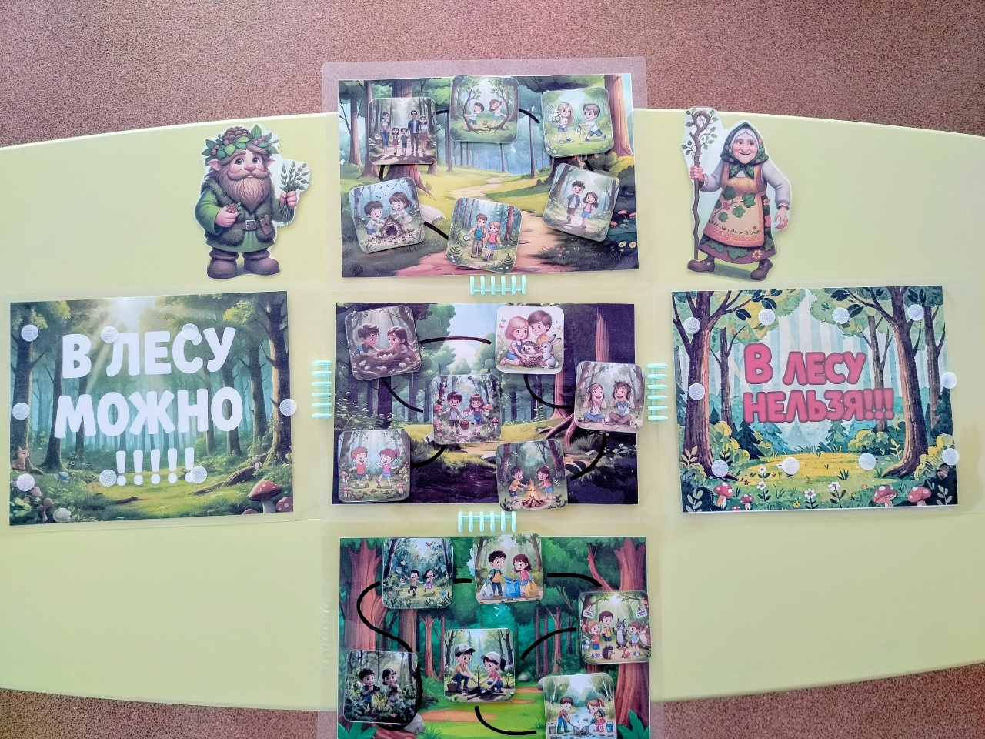
Дидактическая игра « Прогулка в волшебный лес»

Slide 7
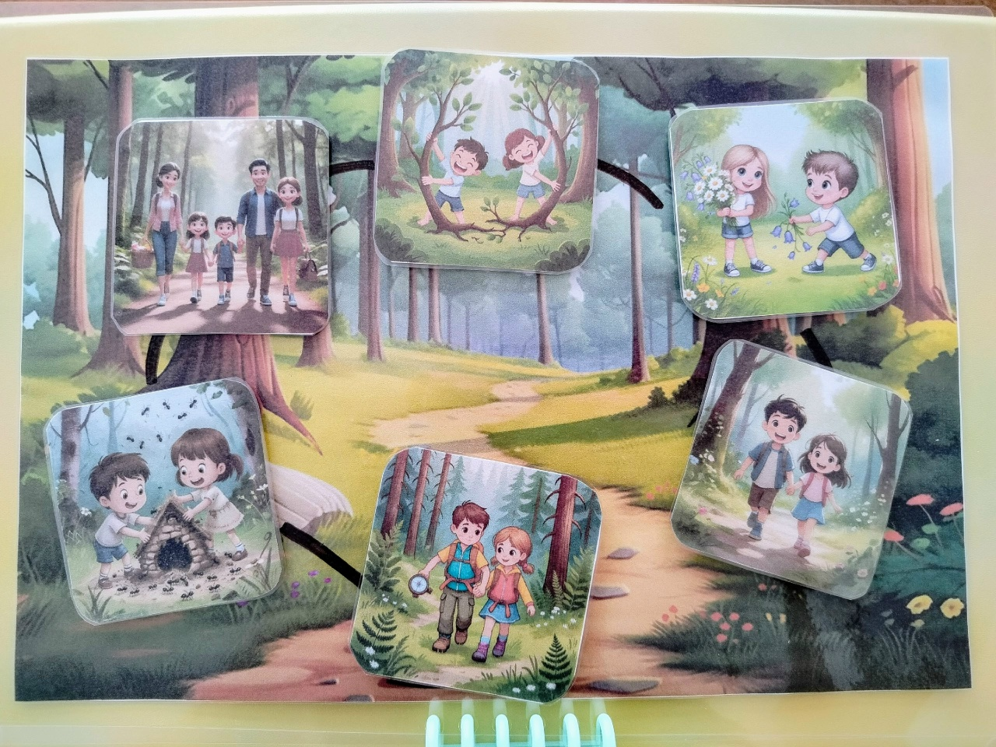
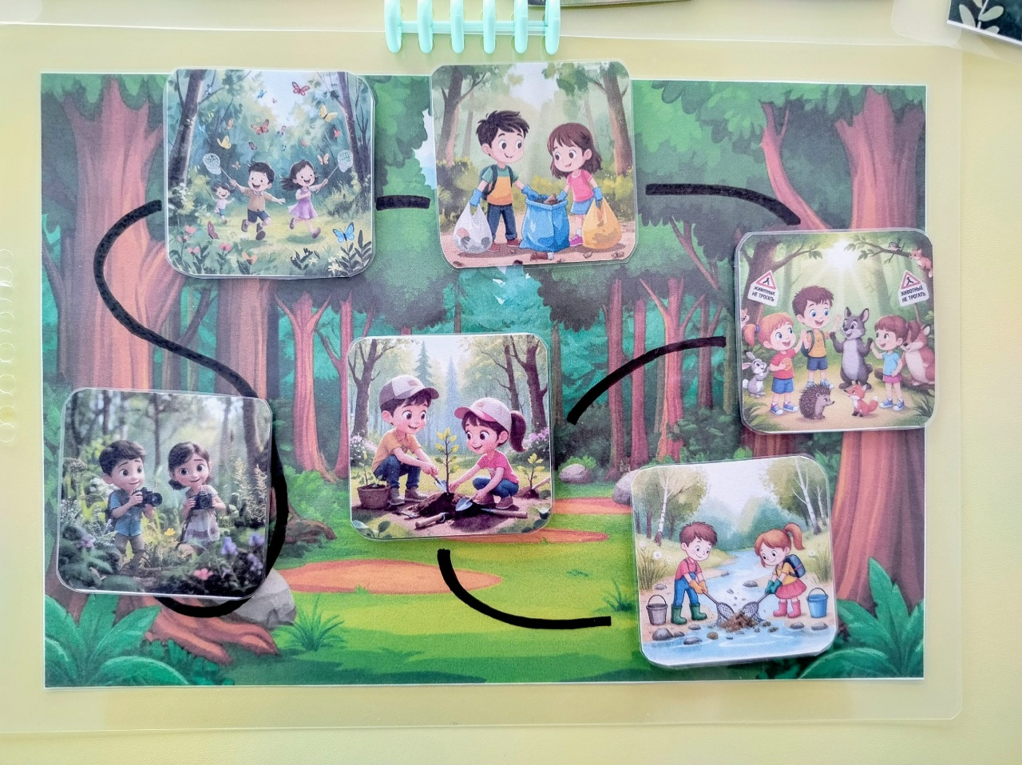
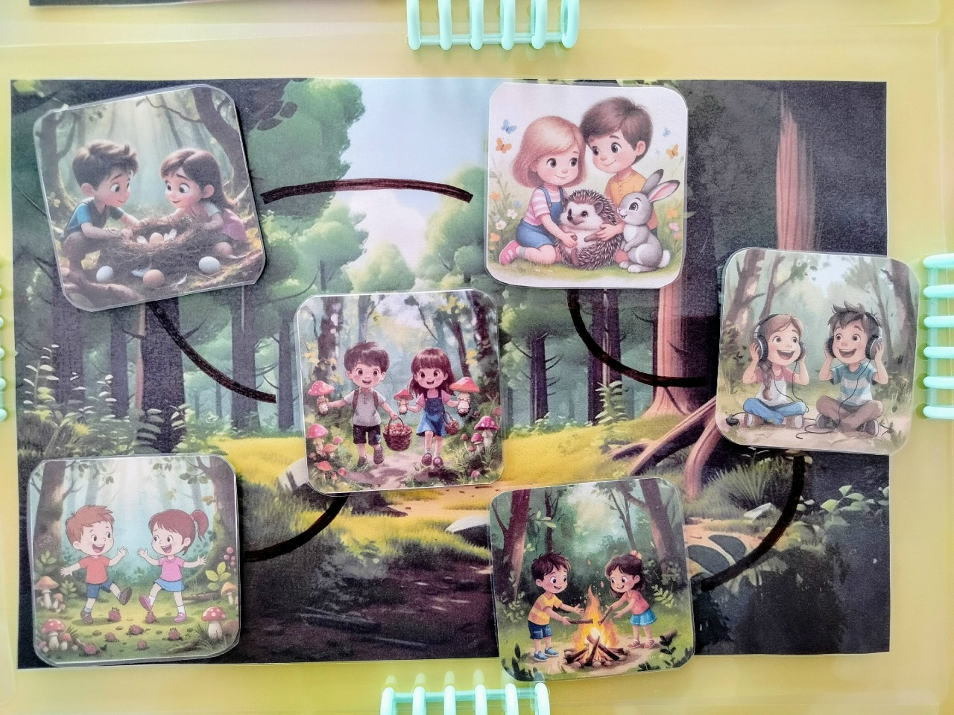
Дидактическая игра « Прогулка в волшебный лес»

Slide 8
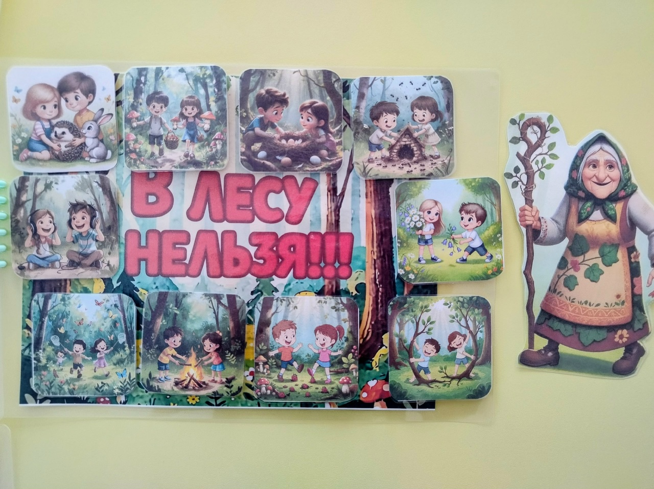
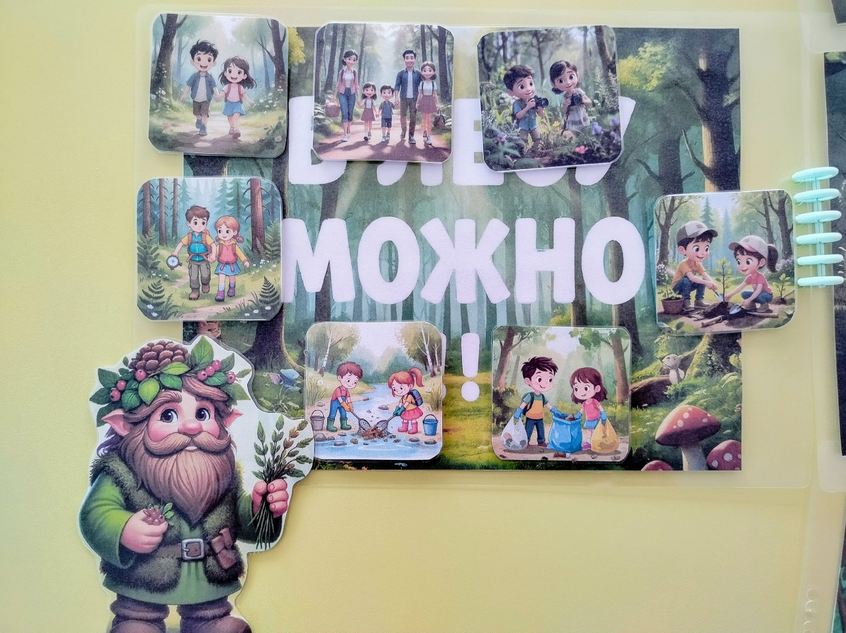
Дидактическая игра « Прогулка в волшебный лес»

Slide 9
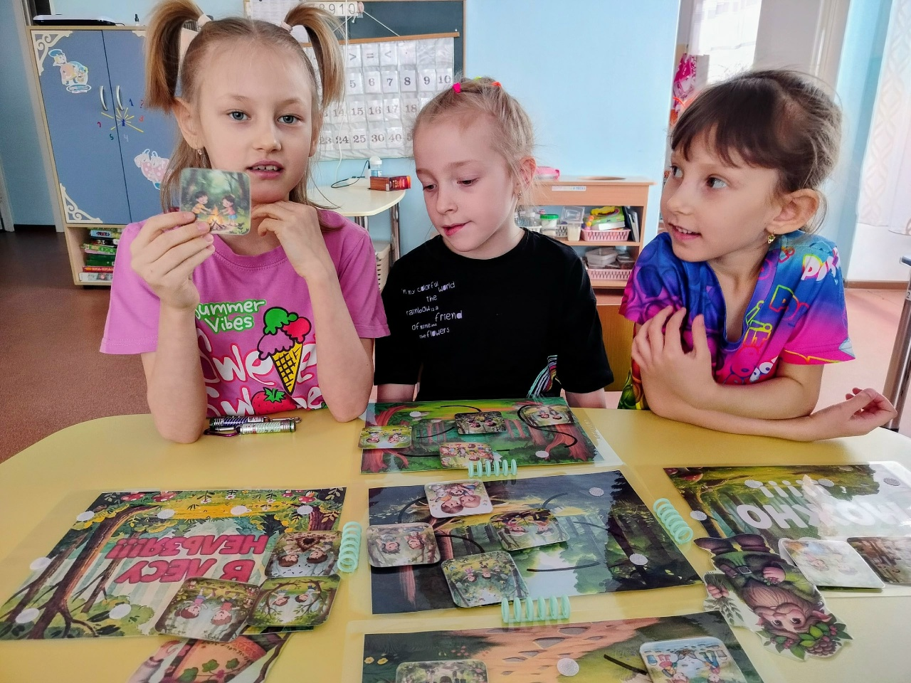
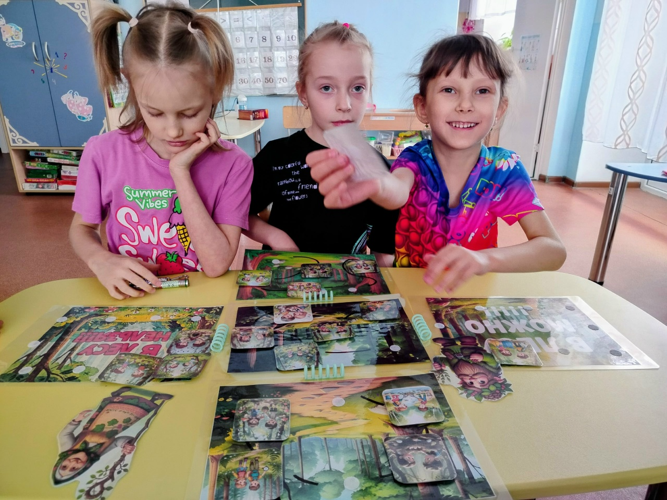
Играем вместе…

Slide 10

Спасибо за внимание

